Slide 1
python 13강
데이터융합SW과
KOPO11 노을

Slide 2
< 학습 내용 >
클래스
메서드
유틸리티 클래스

Slide 3
< 클래스 >

Slide 4
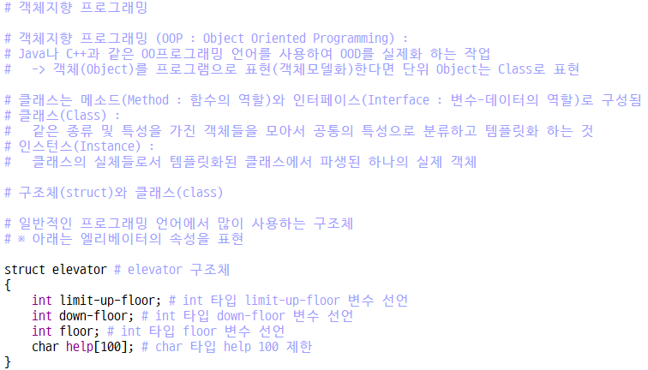

Slide 5
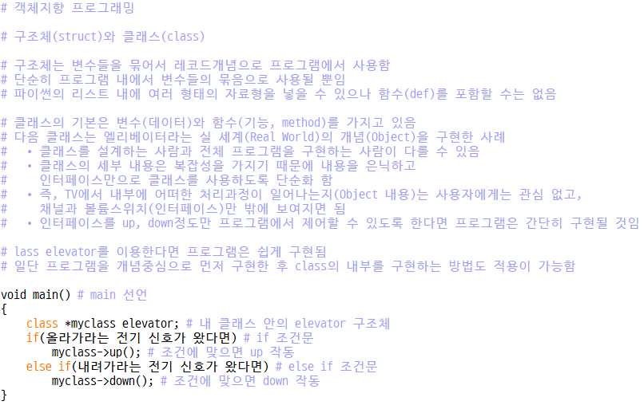

Slide 6
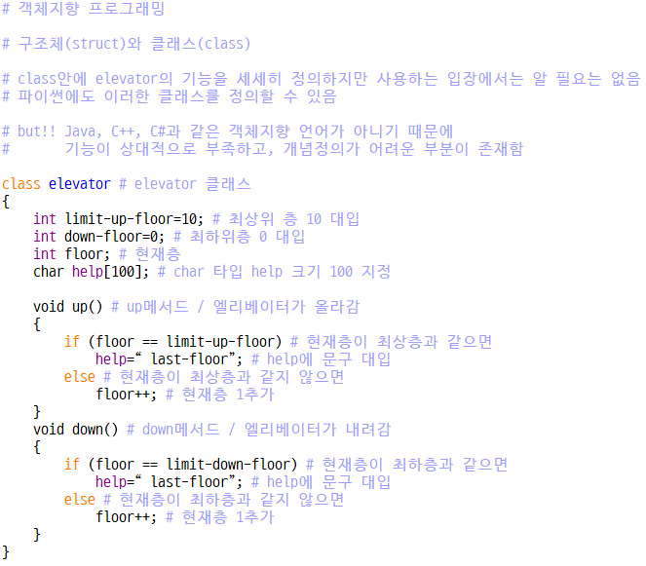
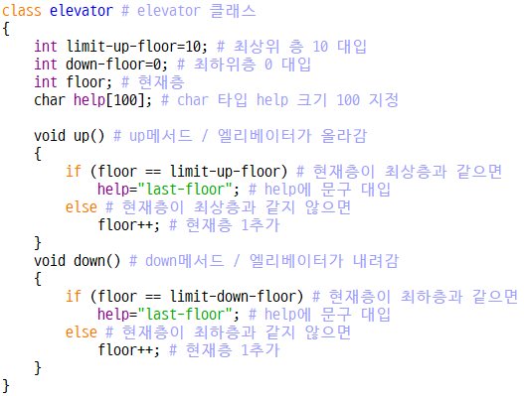

Slide 7
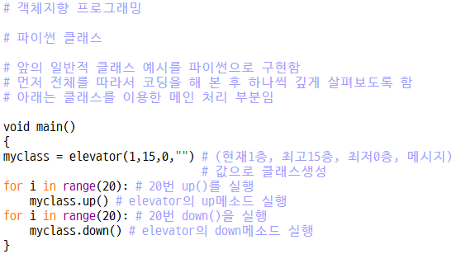

Slide 8
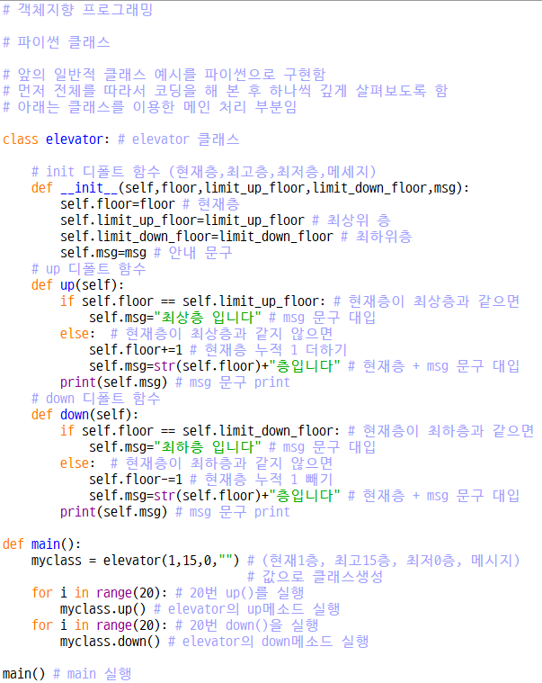

< print 결과 확인 >

Slide 9
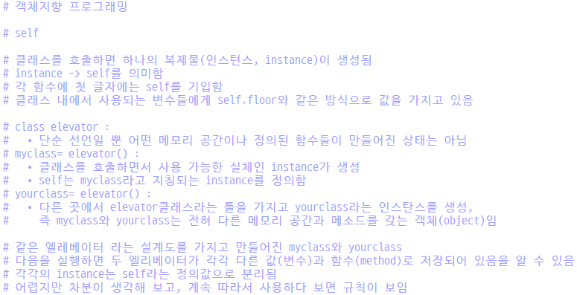

Slide 10
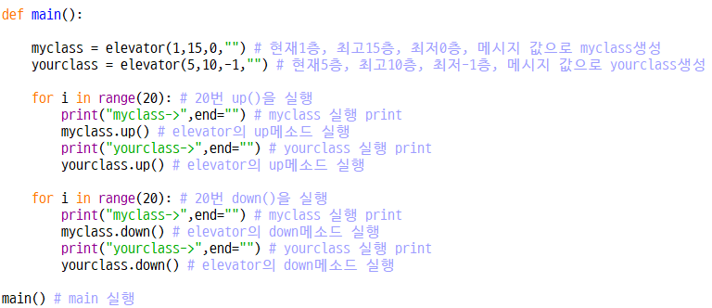

Slide 11
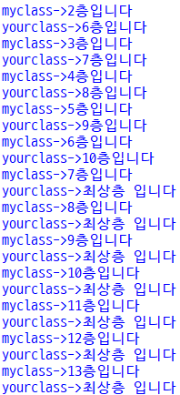
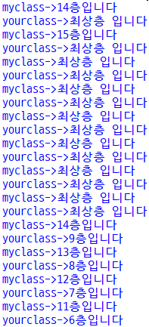
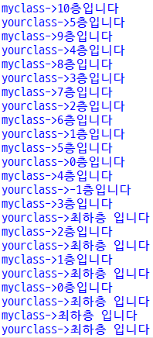
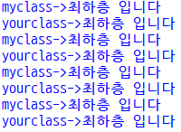
< print 결과 확인 >

Slide 12
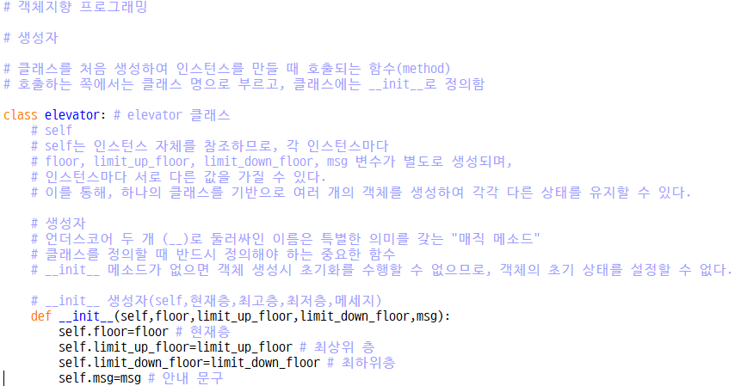

Slide 13





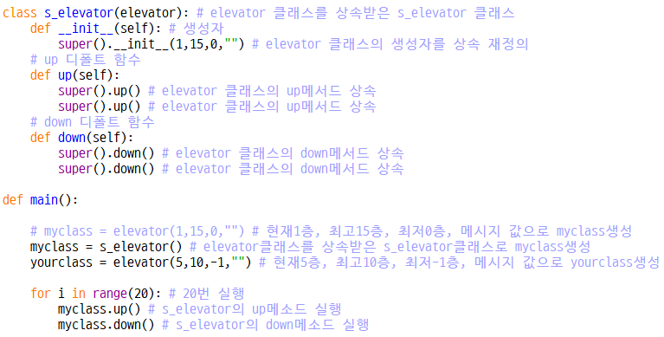
< print 결과 확인 >

Slide 14
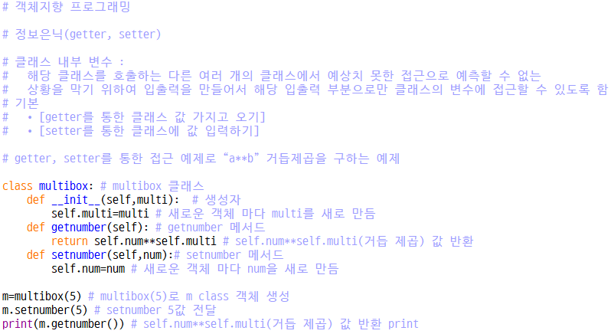
< print 결과 확인 >

Slide 15
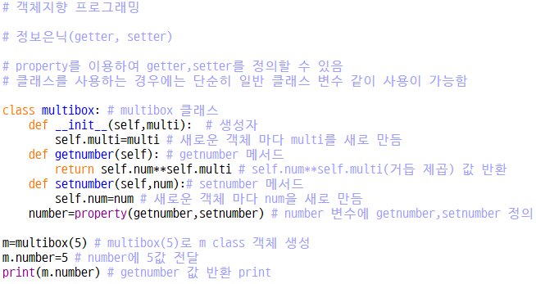
< print 결과 확인 >

Slide 16
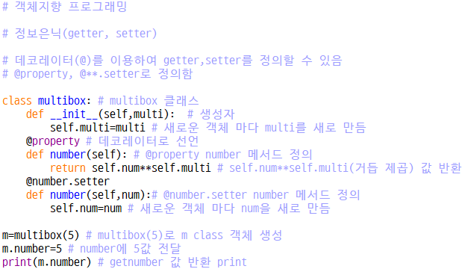
< print 결과 확인 >

Slide 17
< 메서드 >

Slide 18
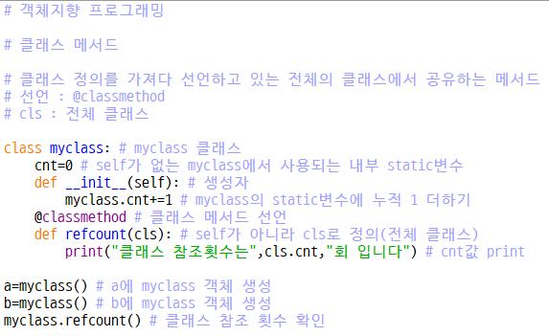
< print 결과 확인 >

Slide 19
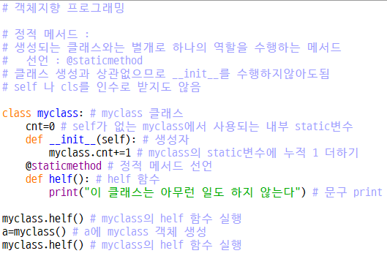

< print 결과 확인 >

Slide 20
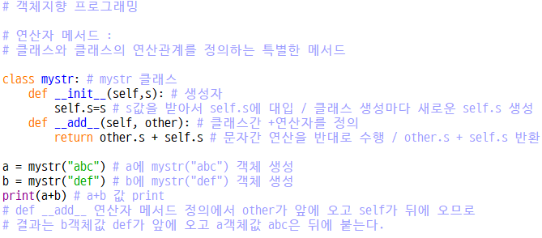
< print 결과 확인 >

Slide 21
< 유틸리티 클래스 >

Slide 22
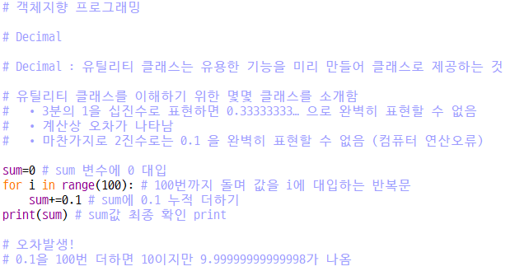
< print 결과 확인 >

Slide 23
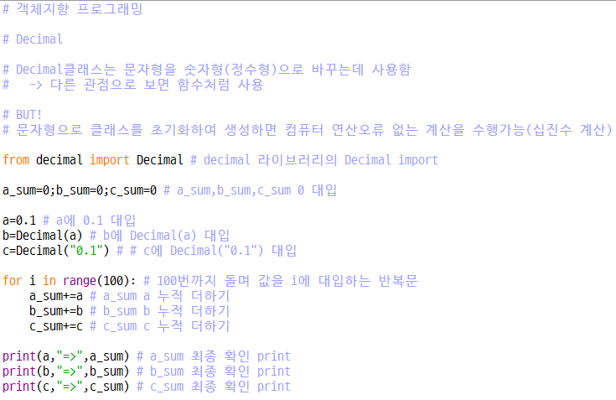
< print 결과 확인 >

Slide 24
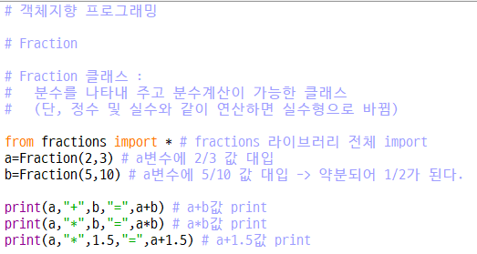

< print 결과 확인 >

Slide 25
< 13강 정리하기 >

Slide 26
